Slide 1
Основные вопросы, связанные с предоставлением сведений о доходах, расходах, об имуществе и обязательствах имущественного характера в 2019 году (за 2018 год)

Slide 2
Федеральный закон от 02 марта 2007 года № 25-ФЗ «О муниципальной службе в Российской Федерации»
Статья 15. Представление сведений о доходах, расходах, об имуществе и обязательствах имущественного характера
1. Граждане, претендующие на замещение должностей муниципальной службы, включенных в соответствующий перечень, муниципальные служащие, замещающие указанные должности, обязаны представлять представителю нанимателя (работодателю) сведения о своих доходах, об имуществе и обязательствах имущественного характера, а также сведения о доходах, об имуществе и обязательствах имущественного характера своих супруги (супруга) и несовершеннолетних детей. Указанные сведения представляются в порядке, сроки и по форме, которые установлены для представления сведений о доходах, об имуществе и обязательствах имущественного характера государственными гражданскими служащими субъектов Российской Федерации.
1.1. Муниципальный служащий, замещающий должность муниципальной службы, включенную в соответствующий перечень, обязан представлять сведения о своих расходах, а также о расходах своих супруги (супруга) и несовершеннолетних детей в порядке и по форме, которые установлены для представления сведений о доходах, расходах, об имуществе и обязательствах имущественного характера государственными гражданскими служащими субъектов Российской Федерации.

Slide 3
Федеральный закон от 25 декабря 2008 года № 273-ФЗ «О противодействии коррупции»
Статья 12.1 Ограничения и обязанности, налагаемые на лиц, замещающих государственные должности Российской Федерации, государственные должности субъектов Российской Федерации, муниципальные должности
4.2. Если иное не установлено федеральным законом, граждане, претендующие на замещение муниципальной должности, и лица, замещающие муниципальные должности, представляют сведения о своих доходах, расходах, об имуществе и обязательствах имущественного характера, а также о доходах, расходах, об имуществе и обязательствах имущественного характера своих супруг (супругов) и несовершеннолетних детей высшему должностному лицу субъекта Российской Федерации (руководителю высшего исполнительного органа государственной власти субъекта Российской Федерации) в порядке, установленном законом субъекта Российской Федерации.»

Slide 4
ЗАКОН ЗАБАЙКАЛЬСКОГО КРАЯ от 25 июля 2008 года N 18-ЗЗК О ПРОТИВОДЕЙСТВИИ КОРРУПЦИИ В ЗАБАЙКАЛЬСКОМ КРАЕ
Статья 12.3. Особенности представления сведений о доходах, расходах, об имуществе и обязательствах имущественного характера гражданами, претендующими на замещение муниципальной должности, и лицом, замещающим муниципальную должность, и порядок проверки достоверности и полноты указанных сведений
1. Если иное не установлено Федеральным законом, граждане, претендующие на замещение муниципальной должности в муниципальных образованиях Забайкальского края, и лицо, замещающее муниципальную должность, представляют сведения о своих доходах, расходах, об имуществе и обязательствах имущественного характера, а также сведения о доходах, расходах, об имуществе и обязательствах имущественного характера своих супруги (супруга) и несовершеннолетних детей Губернатору Забайкальского края в порядке, установленном настоящей статьей.

Slide 5
3. Лицо, замещающее муниципальную должность в муниципальном образовании Забайкальского края, замещавшее указанную должность по состоянию на 31 декабря отчетного года представляет Губернатору Забайкальского края ежегодно, не позднее 30 апреля года, следующего за отчетным, сведения по утвержденной Президентом Российской Федерации форме справки через уполномоченное органом местного самоуправления должностное лицо, ответственное за профилактику коррупционных и иных правонарушений.

Slide 6
Федеральный закон от 03 декабря 2012 года № 230-ФЗ «О контроле за соответствием расходов лиц, замещающих государственные должности, и иных лиц их доходам» Статья 2
Настоящий Федеральный закон устанавливает контроль за расходами:
1) лиц, замещающих (занимающих):
г) муниципальные должности;
ж) должности муниципальной службы, осуществление полномочий по которым влечет за собой обязанность представлять сведения о своих доходах, об имуществе и обязательствах имущественного характера, а также сведения о доходах, об имуществе и обязательствах имущественного характера своих супруги (супруга) и несовершеннолетних детей;

Slide 7
Федеральный закон от 03 декабря 2012 года № 230-ФЗ «О контроле за соответствием расходов лиц, замещающих государственные должности и иных лиц, их доходам»
Статья 3
1. Лицо, замещающее (занимающее) одну из должностей, указанных в пункте 1 части 1 статьи 2 настоящего Федерального закона, обязано ежегодно в сроки, установленные для представления сведений о доходах, об имуществе и обязательствах имущественного характера, представлять сведения о своих расходах, а также о расходах своих супруги (супруга) и несовершеннолетних детей по каждой сделке по приобретению земельного участка, другого объекта недвижимости, транспортного средства, ценных бумаг, акций (долей участия, паев в уставных (складочных) капиталах организаций), совершенной им, его супругой (супругом) и (или) несовершеннолетними детьми в течение календарного года, предшествующего году представления сведений (далее - отчетный период), если общая сумма таких сделок превышает общий доход данного лица и его супруги (супруга) за три последних года, предшествующих отчетному периоду, и об источниках получения средств, за счет которых совершены эти сделки.
2. Сведения, указанные в части 1 настоящей статьи, представляются в порядке и сроки, установленные нормативными правовыми актами Президента Российской Федерации, нормативными правовыми актами федеральных органов исполнительной власти, законами и иными нормативными правовыми актами субъектов Российской Федерации, муниципальными нормативными правовыми актами, нормативными актами Банка России, Пенсионного фонда Российской Федерации, Фонда социального страхования Российской Федерации, Федерального фонда обязательного медицинского страхования и локальными нормативными актами государственной корпорации, иной организации, созданной Российской Федерацией на основании федеральных законов, для представления сведений о доходах, об имуществе и обязательствах имущественного характера, с учетом особенностей, установленных настоящим Федеральным законом.

Slide 8
Федеральный закон от 25 декабря 2008 года № 273-ФЗ
«О противодействии коррупции»
Статья 8. Представление сведений о доходах, об имуществе и обязательствах имущественного характера
Сведения о своих доходах, об имуществе и обязательствах имущественного характера, а также о доходах, об имуществе и обязательствах имущественного характера своих супруги (супруга) и несовершеннолетних детей обязаны представлять представителю нанимателя (работодателю):
… 1.2) граждане, претендующие на замещение должностей муниципальной службы, включенных в перечни, установленные нормативными правовыми актами Российской Федерации;
… 4) лица, замещающие должности, указанные в пунктах 1.1 - 3.1 настоящей части.
9. Невыполнение гражданином или лицом, указанными в части 1 настоящей статьи, обязанности, предусмотренной частью 1 настоящей статьи, является правонарушением, влекущим освобождение его от замещаемой должности, увольнение его с государственной или муниципальной службы, с работы в Центральном банке Российской Федерации, государственной корпорации, публично-правовой компании, Пенсионном фонде Российской Федерации, Фонде социального страхования Российской Федерации, Федеральном фонде обязательного медицинского страхования, иной организации, создаваемой Российской Федерацией на основании федерального закона, увольнение с работы в организации, создаваемой для выполнения задач, поставленных перед федеральными государственными органами, а также в государственном (муниципальном) учреждении.

Slide 9
Федеральный закон от 25 декабря 2008 года № 273-ФЗ
«О противодействии коррупции»
Статья 8.1. Представление сведений о расходах
Лица, замещающие (занимающие) должности, включенные в перечни, установленные нормативными правовыми актами Российской Федерации или нормативными актами Центрального банка Российской Федерации, обязаны представлять сведения о своих расходах, а также о расходах своих супруги (супруга) и несовершеннолетних детей в случаях и порядке, которые установлены Федеральным законом "О контроле за соответствием расходов лиц, замещающих государственные должности, и иных лиц их доходам", иными нормативными правовыми актами Российской Федерации и нормативными актами Центрального банка Российской Федерации.
3. Непредставление лицами, указанными в части 1 настоящей статьи, или представление ими неполных или недостоверных сведений о своих расходах либо непредставление или представление заведомо неполных или недостоверных сведений о расходах своих супруги (супруга) и несовершеннолетних детей в случае, если представление таких сведений обязательно, является правонарушением, влекущим освобождение лиц, указанных в части 1 настоящей статьи, от замещаемой (занимаемой) должности, увольнение в установленном порядке с государственной или муниципальной службы, из Центрального банка Российской Федерации, с работы в государственной корпорации, публично-правовой компании, Пенсионном фонде Российской Федерации, Фонде социального страхования Российской Федерации, Федеральном фонде обязательного медицинского страхования, иной организации, созданной Российской Федерацией на основании федерального закона, с работы в организации, создаваемой для выполнения задач, поставленных перед федеральными государственными органами.

Slide 10
Закон Забайкальского края от 24 декабря 2008 года № 108-ЗЗК
«О муниципальной службе в Забайкальском крае»
Статья 5. Представление сведений о доходах, расходах, об имуществе и обязательствах имущественного характера
Граждане, претендующие на замещение должностей муниципальной службы, включенных в соответствующий перечень должностей, муниципальные служащие, замещающие указанные должности, обязаны представлять представителю нанимателя (работодателю) сведения о своих доходах, об имуществе и обязательствах имущественного характера, а также сведения о доходах, об имуществе и обязательствах имущественного характера своих супруги (супруга) и несовершеннолетних детей.
2.1. Муниципальный служащий, замещающий должность муниципальной службы, включенную в соответствующий перечень, обязан представлять сведения о своих расходах, а также о расходах своих супруги (супруга) и несовершеннолетних детей в порядке и по форме, которые установлены для представления сведений о доходах, расходах, об имуществе и обязательствах имущественного характера государственными гражданскими служащими Забайкальского края.

Slide 11
 | Порядок представления сведений | Порядок проверки достоверности и полноты сведений | Порядок размещения сведений на сайте органа местного самоуправления
Муниципальные служащие:
1. Муниципальные служащие, должности которых включены в соответствующий перечень | Постановление Губернатора Забайкальского края от 14 октября 2015 года № 100* | Постановление Правительства Забайкальского края от 16 октября 2012 года № 446 | Постановление Правительства Забайкальского края от 17 сентября 2013 года № 387
2. Руководитель администрации, замещающий должность по контракту | Закон Забайкальского края от 29 декабря 2008 года № 108-ЗЗК «О муниципальной службе в Забайкальском крае» |  | Муниципальный правовой акт

Slide 12
 | Порядок представления сведений | Порядок проверки достоверности и полноты сведений | Порядок размещения сведений на сайте органа местного самоуправления
Лица, замещающие муниципальные должности:
Глава муниципального образования, председатель совета (думы), депутат совета (думы) | Закон Забайкальского края от 25 июля 2008 года № 18-ЗЗК «О противодействии коррупции в Забайкальском крае» |  | Муниципальный правовой акт

Slide 13
 | Порядок представления сведений | Порядок проверки достоверности и полноты сведений | Порядок размещения сведений на сайте органа местного самоуправления
Руководитель муниципального учреждения:
Руководитель муниципального учреждения | Муниципальный правовой акт

Slide 14
Сведения представляются:
Муниципальными служащими, должности которых включены в соответствующий перечень | В кадровую службу органа местного самоуправления
Руководителем администрации, замещающий должность по контракту | Губернатору Забайкальского края через уполномоченное органом местного самоуправления должностное лицо, ответственное за профилактику коррупционных и иных правонарушений
Лицом, замещающим муниципальную должность | Губернатору Забайкальского края через уполномоченное органом местного самоуправления должностное лицо, ответственное за профилактику коррупционных и иных правонарушений
Руководителем муниципального учреждения | В кадровую службу работодателя

Slide 15
В случае, если декларант обнаружил, что в представленных им сведениях не отражены или не полностью отражены какие-либо сведения либо имеются ошибки, он вправе представить уточненные сведения. Декларантом вправе представить уточненные сведения в течение одного месяца после окончания срока подачи сведений (до 31 мая включительно).

Slide 16
Решение Совета муниципального района «Карымский район»
от 05 ноября 2009 года № 381
«Об утверждении Положения «О предоставлении гражданами, претендующими на замещение должностей муниципальной службы муниципального района «Карымский район», включенных в соответствующий перечень должностей, муниципальными служащими муниципального района «Карымский район», замещающими указанные должности, сведений о доходах, расходах, об имуществе и обязательствах имущественного характера, а также сведений о доходах, расходах, об имуществе и обязательствах имущественного характера своих супруги (супруга) и несовершеннолетних детей».
1. Настоящим Положением определяется порядок предоставления гражданами, претендующими на замещение должностей муниципальной службы муниципального района «Карымский район», включенных в соответствующий перечень должностей, муниципальными служащими муниципального района «Карымский район», замещающими указанные должности, сведений о доходах, расходах, об имуществе и обязательствах имущественного характера, а также сведений о доходах, расходах, об имуществе и обязательствах имущественного характера своих супруги (супруга) и несовершеннолетних детей

Slide 17
Постановление администрации
муниципального района «Карымский район»
от 16 апреля 2015 года № 83
«Об утверждении «Перечня должностей муниципальной службы администрации муниципального района «Карымский район», ее отраслевых органов, структурных подразделений, при замещении которых муниципальные служащие обязаны предоставлять сведения о своих доходах, расходах, об имуществе и обязательствах имущественного характера, а также сведения о доходах, расходах, об имуществе и обязательствах имущественного характера своих супруги (супруга) и несовершеннолетних детей».

Slide 18
Указ Президента Российской Федерации от 18 мая 2009 года № 559
«О представлении гражданами, претендующими на замещение должностей федеральной государственной службы, и федеральными государственными служащими сведений о доходах, об имуществе и обязательствах имущественного характера и внесении изменений в некоторые акты Президента Российской Федерации»
(в редакции изменений)
Министерство труда и социальной защиты Российской Федерации
Методические рекомендации по вопросам предоставления сведений о доходах, расходах, об имуществе и обязательствах имущественного характера и заполнения соответствующей формы справки
в 2019 году (за отчетный 2018 год)
http://www.rosmintrud.ru/
(Министерство/Деятельность/Политика в сфере противодействия коррупции/Методические материалы по вопросам противодействия коррупции)
Notes:
Изменения от 23.06.2014 N 460, которыми утверждена единая для всех форма справки о доходах и от 19.09.2017 N 431, которыми внесены изменения в форму справки: добавлен раздел № 7. Сведения о недвижимом имуществе, транспортных средствах и ценных бумагах, отчужденных в течение отчетного периода в результате безвозмездной сделки.

Slide 19
МЕТОДИЧЕСКИЕ РЕКОМЕНДАЦИИ
ПО ВОПРОСАМ ПРЕДСТАВЛЕНИЯ СВЕДЕНИЙ
О ДОХОДАХ, РАСХОДАХ, ОБ ИМУЩЕСТВЕ И ОБЯЗАТЕЛЬСТВАХ ИМУЩЕСТВЕННОГО ХАРАКТЕРА
И ЗАПОЛНЕНИЯ СООТВЕТСТВУЮЩЕЙ ФОРМЫ СПРАВКИ
в 2019 году (за отчетный 2018 год)
Данные Методические рекомендации разработаны с целью разъяснения отдельных ситуаций, возникающих при заполнении справок о доходах, расходах, об имуществе и обязательствах имущественного характера, носят рекомендательный характер и не являются нормативным правовым актом.
В соответствии с пунктом 25 Указа Президента Российской Федерации от 2 апреля 2013 г. № 309 «О мерах по реализации отдельных положений Федерального закона «О противодействии коррупции» Министерство труда и социальной защиты Российской Федерации осуществляет оказание консультативной и методической помощи в реализации требований федеральных законов, нормативных правовых актов Президента Российской Федерации и Правительства Российской Федерации о противодействии коррупции, а также уполномочено издавать методические рекомендации и другие инструктивно-методические материалы по данным вопросам.

Slide 20
Указ Президента РФ от 29 июня 2018 г. № 378
«О Национальном плане противодействия коррупции на 2018 - 2020 годы»
Подпункт «в» пункта 17 Обеспечить введение с 1 января 2019 г. требования об использовании специального программного обеспечения «Справки БК» всеми лицами, претендующими на замещение должностей или замещающими должности, осуществление полномочий по которым влечет за собой обязанность представлять сведения о своих доходах, расходах, об имуществе и обязательствах имущественного характера, о доходах, расходах, об имуществе и обязательствах имущественного характера своих супругов и несовершеннолетних детей, при заполнении справок о доходах, расходах, об имуществе и обязательствах имущественного характера.

Slide 21
II. Заполнение справки о доходах, расходах, об имуществе и обязательствах имущественного характера 34. Форма справки о доходах, расходах, об имуществе и обязательствах имущественного характера утверждена Указом Президента Российской Федерации от 23 июня 2014 г. № 460 «Об утверждении формы справки о доходах, расходах, об имуществе и обязательствах имущественного характера и внесении изменений в некоторые акты Президента Российской Федерации» (далее – справка) и является унифицированной для всех лиц, на которых распространяется обязанность представлять сведения. 35. В случаях, установленных нормативными правовыми актами Российской Федерации, сведения представляются с использованием специального программного обеспечения «Справки БК» (далее – СПО «Справки БК»). 36. СПО «Справки БК» размещено на официальном сайте Президента Российской Федерации по ссылке: http://www.kremlin.ru/structure/additional/12 и на официальном сайте федеральной государственной информационной системы «Единая информационная система управления кадровым составом государственной гражданской службы Российской Федерации» по ссылке: https://gossluzhba.gov.ru/page/index/spravki_bk. 37. При заполнении справок с использованием СПО «Справки БК» личной подписью заверяется только последний лист справки. Наличие подписи на каждом листе (в пустой части страницы) не является нарушением.

Slide 22
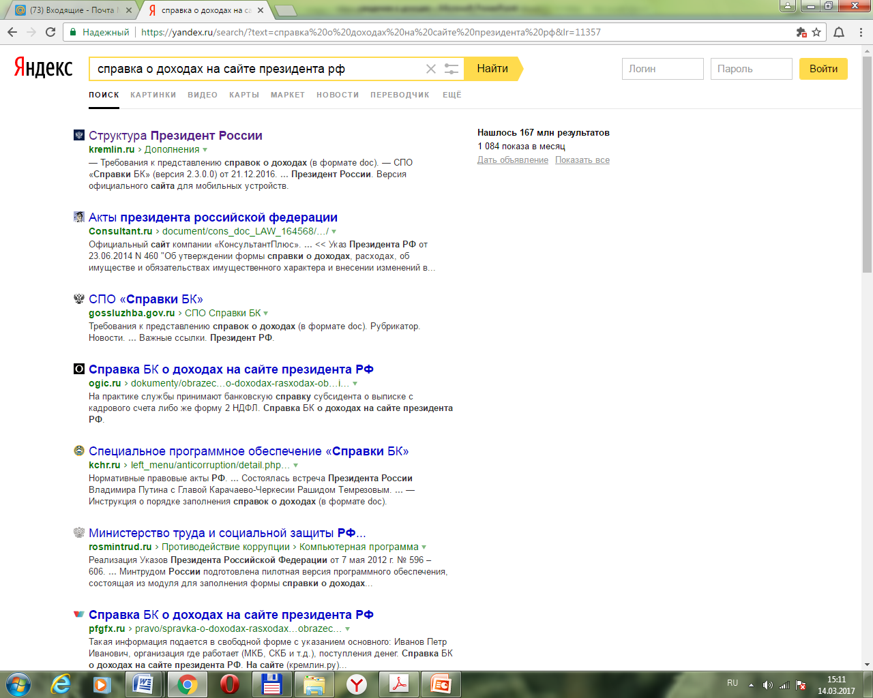

Slide 23
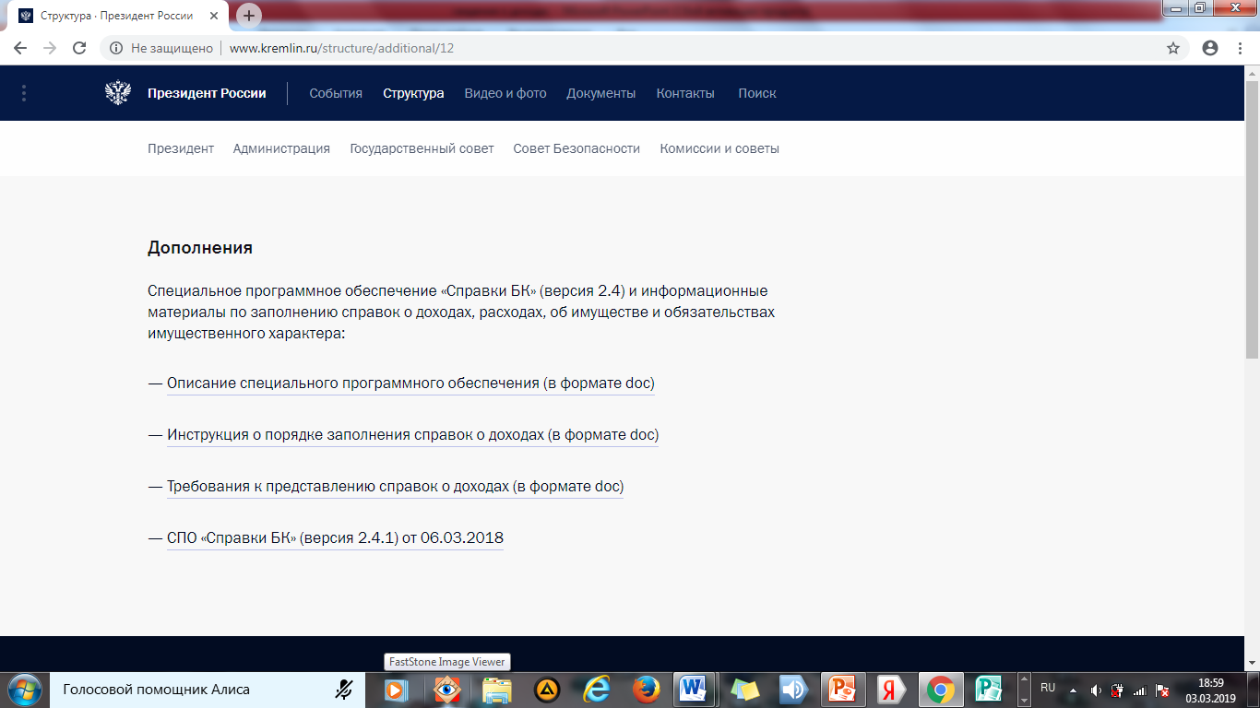

Slide 24
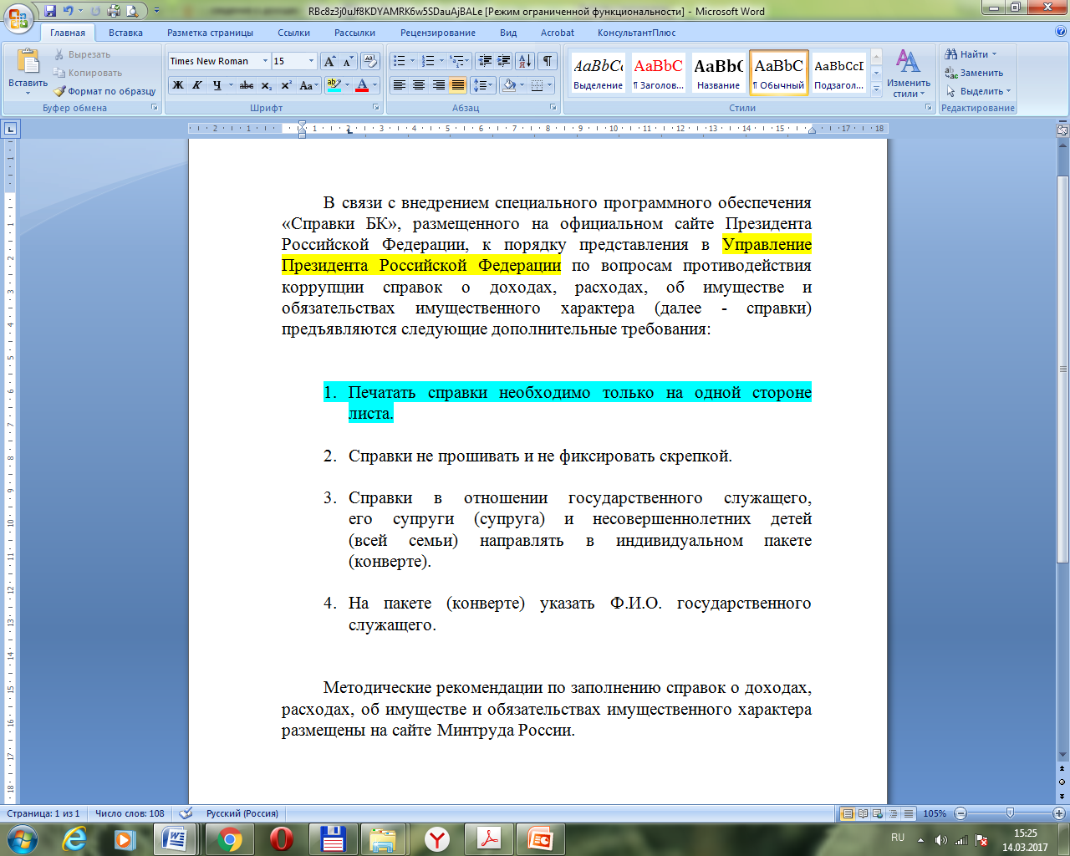
В связи с внедрением специального программного обеспечения «Справки БК», размещенного на официальном сайте Президента Российской Федерации, к порядку представления в Управление Президента Российской Федерации по вопросам противодействия коррупции справок о доходах, расходах, об имуществе и обязательствах имущественного характера (далее - справки) предъявляются следующие дополнительные требования:
Печатать справки необходимо только на одной стороне листа.
Справки не прошивать и не фиксировать скрепкой.
Справки в отношении государственного служащего, его супруги (супруга) и несовершеннолетних детей (всей семьи) направлять в индивидуальном пакете (конверте).
На пакете (конверте) указать Ф.И.О. государственного служащего.

Slide 25
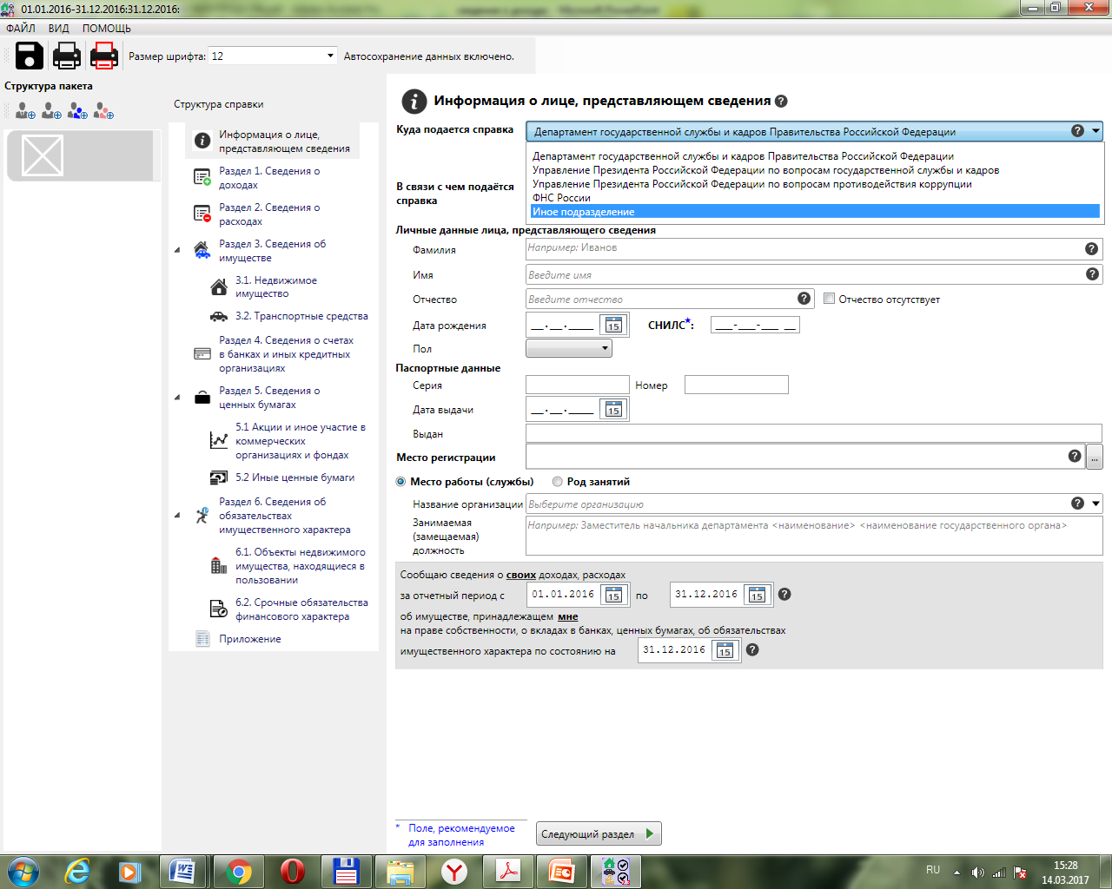

Slide 26
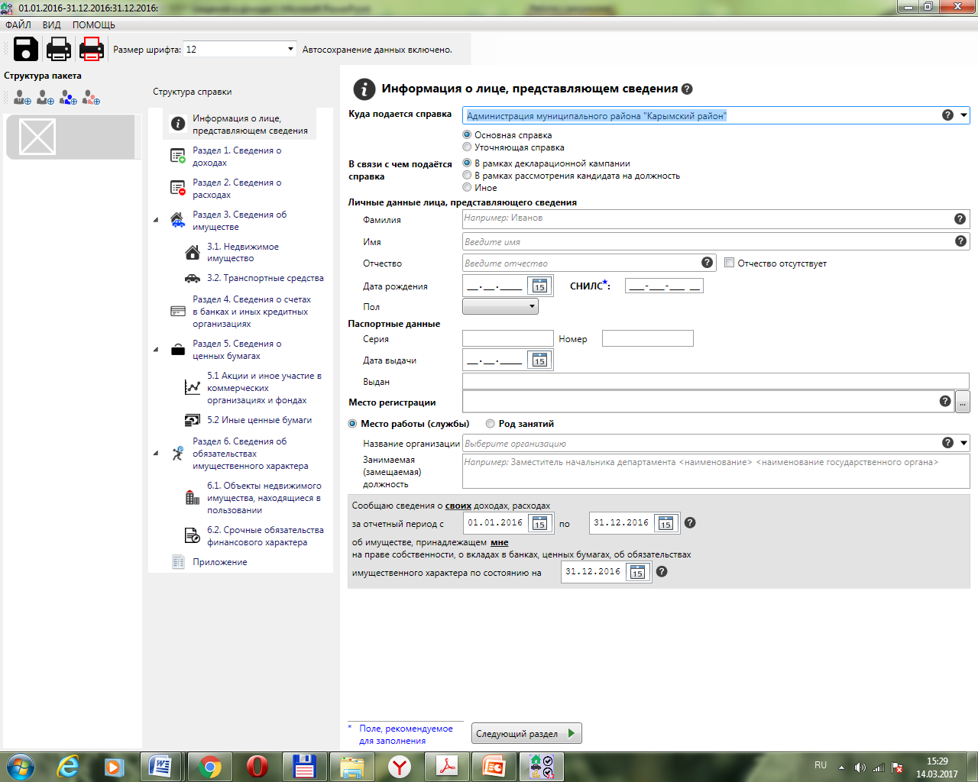

Slide 27
Обязательность представления сведений
4. Требованиями антикоррупционного законодательства не предусматривается освобождение служащего (работника) от исполнения обязанности представлять сведения о доходах, расходах, об имуществе и обязательствах имущественного характера (далее – сведения), в том числе в период нахождения его в отпуске (ежегодный оплачиваемый отпуск, отпуск без сохранения денежного содержания, отпуск по уходу за ребенком и другие предусмотренные законодательством отпуска), в период временной нетрудоспособности или иной период неисполнения должностных обязанностей.
5. При невозможности представить сведения лично служащему (работнику) рекомендуется направить их в государственный орган, орган местного самоуправления, организацию посредством почтовой связи. Сведения, направленные через организацию почтовой связи, считаются представленными в срок, если были сданы в организацию почтовой связи до 24 часов последнего дня срока, указанного в пункте 7 настоящих Методических рекомендаций.

Slide 28
Сроки представления сведений
7. Служащие (работники) представляют сведения ежегодно в следующие сроки:
2) не позднее 30 апреля года, следующего за отчетным (государственные служащие, муниципальные служащие, служащие Центрального банка Российской Федерации, работники Пенсионного фонда Российской Федерации, Фонда социального страхования Российской Федерации, Федерального фонда обязательного медицинского страхования, государственных корпораций (компаний), иных организаций, созданных на основании федеральных законов, организаций, создаваемых для выполнения задач, поставленных перед федеральными государственными органами, и др.).
8. Сведения могут быть представлены служащим (работником) в любое время, начиная с 1 января года, следующего за отчетным.
10. Если последний день срока представления сведений приходится на нерабочий день, то сведения представляются в последний рабочий день. В нерабочий день сведения направляются посредством почтовой связи с соблюдением условий, указанных в пункте 5 настоящих Методический рекомендаций.

Slide 29
Рекомендуемые действия при невозможности представить сведения в отношении члена семьи 30. При невозможности по объективным причинам представить сведения о доходах, расходах, об имуществе и обязательствах имущественного характера своей супруги (супруга), своих несовершеннолетних детей служащему (работнику) следует обратиться с заявлением в комиссию по соблюдению требований к служебному поведению и урегулированию конфликта интересов в администрации муниципального района «Карымский район». 31. Заявление должно быть направлено до истечения срока, установленного для представления служащим (работником) сведений. 32. Для служащих (работников) право направить заявление о невозможности представить сведения о своих доходах, расходах, об имуществе и обязательствах имущественного характера законодательством не предусмотрено.

Slide 30
Титульный лист
35. При заполнении титульного листа справки рекомендуется обратить внимание на следующее:
1) фамилия, имя и отчество гражданина, служащего (работника), представляющего сведения, его супруги и несовершеннолетнего ребенка указываются (в именительном падеже) полностью, без сокращений в соответствии с документом, удостоверяющим личность, по состоянию на дату представления справки. Серия свидетельства о рождении указывается по формату: римские цифры – в латинской раскладке клавиатуры, русские буквы – в русской;
Если сведения представляются в отношении несовершеннолетнего ребенка, то в графе «род занятий» рекомендуется указывать образовательное учреждение, воспитанником (учащимся) которого он является, или «находится на домашнем воспитании».
Неуказание страхового номера индивидуального лицевого счета (СНИЛС) в справке, заполняемой с использованием СПО «Справки БК», не является нарушением.

Slide 31
РАЗДЕЛ 1. СВЕДЕНИЯ О ДОХОДАХ
Иные доходы
53. В данной строке указываются доходы, которые не были отражены в строках 1-5 справки.
Так, например, в строке иные доходы могут быть указаны:
1) пенсия;
2) доплаты к пенсиям, выплачиваемые в соответствии с законодательством Российской Федерации и законодательством субъектов Российской Федерации. Сведения о сумме произведенных доплат можно получить в территориальном органе Пенсионного фонда Российской Федерации по месту нахождения пенсионного дела либо в органах социальной защиты субъекта Российской Федерации;
3) все виды пособий (пособие по временной нетрудоспособности, по беременности и родам, единовременное пособие женщинам, вставшим на учет в медицинских учреждениях в ранние сроки беременности, единовременное пособие при рождении ребенка, ежемесячное пособие по уходу за ребенком, социальное пособие на погребение и др.), если данные выплаты не были включены в справку по форме 2-НДФЛ, выдаваемую по месту службы (работы);
4) государственный сертификат на материнский (семейный) капитал (в случае если в отчетном периоде данный сертификат либо его часть был реализован);
5) суммы, причитающиеся ребенку в качестве алиментов, пенсий, пособий (данные средства указываются в справке одного из родителей). В случае, если указанные суммы выплачиваются посредством перечисления денежных средств на счет в банке, открытый на имя несовершеннолетнего ребенка, то такие сведения отражаются в справке несовершеннолетнего ребенка в графе «Иные доходы» раздела 1 справки и в разделе 4 «Сведения о счетах в банках и иных кредитных организациях» справки;
И др.

Slide 32
26) вознаграждение, полученное при осуществлении опеки или попечительства на возмездной основе;
35) денежные средства, полученные в связи с прощением долга служащему (работнику), его супруге (супругу) или несовершеннолетним детям;
36) иные аналогичные выплаты.
59. Формой справки не предусмотрено указание товаров, услуг, полученных в натуральной форме (например, организация и (или) оплата страховщиком восстановительного ремонта поврежденного транспортного средства по договору страхования), а также виртуальных валют.

Slide 33
РАЗДЕЛ 1. СВЕДЕНИЯ О ДОХОДАХ
Иные доходы
55. С учетом целей антикоррупционного законодательства в строке 6 «Иные доходы» не указываются сведения о денежных средствах, касающихся возмещения расходов, понесенных служащим (работником), его супругой (супругом), несовершеннолетним ребенком, в том числе связанных:
1) со служебными командировками;
Также не указываются сведения о денежных средствах, полученных:
9) в виде социального, имущественного налогового вычета;
10) от продажи различного вида подарочных сертификатов (карт), выпущенных предприятиями торговли;
12) в качестве бонусных баллов («кэшбэк сервис»), бонусов на накопительных дисконтных картах, начисленных банками и иными организациями за пользование их услугами, в том числе в виде денежных средств;
14) в качестве вознаграждения донорам за сданную кровь, ее компонентов (и иную помощь);
15) в виде кредитов, займов. В случае если сумма кредита, займа равна или превышает 500 000 рублей, то данное обязательство финансового характера подлежит указанию в разделе 6.2 справки.

Slide 34
РАЗДЕЛ 2. СВЕДЕНИЯ О РАСХОДАХ
61. Данный раздел справки заполняется только в случае, если в отчетном периоде служащим (работником), его супругой (супругом) и несовершеннолетними детьми совершена сделка (сделки) по приобретению земельного участка, другого объекта недвижимости, транспортного средства, ценных бумаг, акций (долей участия, паев в уставных (складочных) капиталах организаций), и сумма такой сделки или общая сумма совершенных сделок превышает общий доход данного лица и его супруги (супруга) за три последних года, предшествующих отчетному периоду. При представлении сведений в 2019 году сообщаются сведения о расходах по сделкам, совершенным в 2018 году.
Заполнение данного раздела при отсутствии указанных в пункте 61 настоящих Методических рекомендаций оснований не является нарушением.
При расчете общего дохода служащего (работника) и его супруги (супруга) суммируются доходы, полученные ими за три календарных года, предшествовавших году совершения сделки. Например, при представлении сведений о сделках, совершенных в 2018 году, суммируются доходы служащего (работника) и его супруги (супруга), полученные в 2015, 2016 и 2017 годах. Общий доход служащего (работника) и его супруги (супруга) рассчитывается вне зависимости от замещаемой им должности в течение трех указанных лет, а также вне зависимости от места прохождения государственной службы, осуществления трудовой деятельности (на территории Российской Федерации, за рубежом). Доход несовершеннолетнего ребенка при расчете общего дохода не учитывается.
67. Данный раздел не заполняется в следующих случаях:
1) при отсутствии правовых оснований для представления сведений о расходах (например, приобретено имущество или имущественные права, не предусмотренные Федеральным законом от 3 декабря 2012 г. № 230-ФЗ);
2) земельный участок, другой объект недвижимости, транспортное средство, ценные бумаги, акции (доля участия, пай в уставном (складочном) капитале организации) приобретены в результате совершения безвозмездной сделки (наследование, дарение). При этом такое имущество отражается в соответствующих разделах справки;
3) получено свидетельство о государственной регистрации права на недвижимое имущество без совершения сделки по приобретению данного имущества (например, возведение жилого дома на земельном участке).

Slide 35
РАЗДЕЛ 3. СВЕДЕНИЯ ОБ ИМУЩЕСТВЕ
Подраздел 3.1 Недвижимое имущество
74. Понятие недвижимого имущества установлено статьей 130 Гражданского кодекса Российской Федерации. Согласно указанной статье к недвижимым вещам (недвижимое имущество, недвижимость) относятся земельные участки, участки недр и все, что прочно связано с землей, то есть объекты, перемещение которых без несоразмерного ущерба их назначению невозможно, в том числе здания, сооружения, объекты незавершенного строительства. Законом к недвижимым вещам может быть отнесено и иное имущество (например – буровые скважины, линии электропередачи, линии связи и др.).
75. При заполнении данного подраздела указываются все объекты недвижимости, принадлежащие служащему (работнику), члену семьи на праве собственности, независимо от того, когда они были приобретены, в каком регионе Российской Федерации или в каком государстве зарегистрированы.
76. Лицо после передачи права владения, но до государственной регистрации права собственности является законным владельцем имущества на основании статьи 305 Гражданского кодекса Российской Федерации.
77. Указанию также подлежит недвижимое имущество, полученное в порядке наследования (выдано свидетельство о праве на наследство) или по решению суда (вступило в законную силу), право собственности на которое не зарегистрировано в установленном порядке (не осуществлена регистрация в Росреестре).
Заполнение графы «Вид и наименование имущества»
79. При указании сведений о земельных участках указывается вид земельного участка (пая, доли): под индивидуальное гаражное, жилищное строительство, дачный, садовый, приусадебный, огородный и другие.
82. При наличии в собственности жилого, дачного или садового дома, которые указываются в пункте 2 данного раздела, должен быть указан соответствующий земельный участок, на котором он расположен (под индивидуальное жилищное строительство, дачный или садовый). Данный земельный участок в зависимости от наличия зарегистрированного права собственности подлежит указанию в разделе 3.1 «Имущество, находящееся в собственности» или 6.1 «Имущество, находящееся в пользовании».
78. При заполнении пункта 3 «Квартиры» соответственно вносятся сведения о ней, например 2-комнатная квартира.

Slide 36
РАЗДЕЛ 3. СВЕДЕНИЯ ОБ ИМУЩЕСТВЕ
Заполнение графы «Вид и наименование имущества»
88. Местонахождение (адрес) недвижимого имущества указывается согласно правоустанавливающим документам. При этом указывается:
1) субъект Российской Федерации;
2) район;
3) город, иной населенный пункт (село, поселок и т.д.);
4) улица (проспект, переулок и т.д.);
5) номер дома (владения, участка), корпуса (строения), квартиры.
Также рекомендуется указывать индекс.

Slide 37
РАЗДЕЛ 3. СВЕДЕНИЯ ОБ ИМУЩЕСТВЕ
Заполнение графы «Вид и наименование имущества»
Основание приобретения и источники средств
89. В случае если право на недвижимое имущество возникло до вступления в силу Федерального закона от 21 июля 1997 г. № 122-ФЗ «О государственной регистрации прав на недвижимое имущество и сделок с ним», свидетельство о государственной регистрации права собственности и/или запись в ЕГРП в установленном данным Законом порядке не оформлены, то указываются имеющиеся правоустанавливающие документы, подтверждающие основание приобретения права собственности (например, постановление Исполкома города N от 15.03.1995 г. № 1-345/95 о передаче недвижимого имущества в собственность и др.).
90. Обязательно указывать правильное, официальное наименование документов с соответствующими реквизитами, например: Свидетельство о государственной регистрации права 50 НДN 776723 от 17 марта 2010 г., Запись в ЕГРП 50-50-23/092/2009-069, договор купли-продажи от 19 февраля 2010 г. и т.д.

Slide 38
РАЗДЕЛ 3. СВЕДЕНИЯ ОБ ИМУЩЕСТВЕ
Заполнение графы «Вид и наименование имущества»
Основание приобретения и источники средств
95. Обязанность сообщать сведения об источнике средств, за счет которых приобретено имущество, находящееся за пределами территории Российской Федерации, распространяется только на лиц, указанных в части 1 статьи 2 Федерального закона от 7 мая 2013 г. № 79-ФЗ «О запрете отдельным категориям лиц открывать и иметь счета (вклады), хранить наличные денежные средства и ценности в иностранных банках, расположенных за пределами территории Российской Федерации», а именно на лиц, замещающих (занимающих):
должности глав городских округов, глав муниципальных районов, глав иных муниципальных образований, исполняющих полномочия глав местных администраций, глав местных администраций;
депутатов представительных органов муниципальных районов и городских округов, осуществляющих свои полномочия на постоянной основе, депутатов, замещающих должности в представительных органах муниципальных районов и городских округов;
супруг (супругов) и несовершеннолетних детей лиц, указанных в подпунктах «1» - «9» настоящего пункта;
96. Обязанность сообщать сведения об источнике средств, за счет которых приобретено недвижимое имущество, распространяется только в отношении имущества, находящегося исключительно за пределами территории Российской Федерации.
100. При заполнении графы «Место регистрации» указывается наименование органа внутренних дел, осуществившего регистрационный учет транспортного средства… Указанные данные заполняются согласно паспорту транспортного средства.
102. В строке 7 «Иные транспортные средства» подлежат указанию прицепы, зарегистрированные в установленном порядке.

Slide 39
РАЗДЕЛ 4. СВЕДЕНИЯ О СЧЕТАХ В БАНКАХ
И ИНЫХ КРЕДИТНЫХ ОРГАНИЗАЦИЯХ
103. В данном разделе справки отражается информация обо всех счетах, открытых по состоянию на отчетную дату в банках и иных кредитных организациях на основании гражданско-правового договора на имя лица, в отношении которого представляется справка.
Вид и валюта счета
107. В графе «Вид и валюта счета» вид счета указывается с учетом норм Гражданского кодекса Российской Федерации, иных федеральных законов и Инструкции Банка России от 30 мая 2014 г. № 153-И «Об открытии и закрытии банковских счетов, счетов по вкладам (депозитам), депозитных счетов».
108. Согласно данной Инструкции физическим лицам открываются следующие виды счетов
Текущие счета
Открываются физическим лицам для совершения операций, не связанных с предпринимательской деятельностью или частной практикой
Счета по вкладам (депозитам)
Открываются соответственно физическим и юридическим лицам для учета денежных средств, размещаемых в банках с целью получения доходов в виде процентов, начисляемых на сумму размещенных денежных средств
Расчетные счета
Открываются юридическим лицам, не являющимся кредитными организациями, а также индивидуальным предпринимателям или физическим лицам, занимающимся в установленном законодательством Российской Федерации порядке частной практикой, для совершения операций, связанных с предпринимательской деятельностью или частной практикой. Расчетные счета открываются представительствам кредитных организаций, а также некоммерческим организациям для совершения операций, связанных с достижением целей, для которых некоммерческие организации созданы

Slide 40
Подраздел 6.1. Объекты недвижимого имущества, находящиеся в пользовании
134. В данном подразделе указывается недвижимое имущество (муниципальное, ведомственное, арендованное и т.п.), находящееся во временном пользовании (не в собственности) служащего (работника), его супруги (супруга), несовершеннолетних детей, а также основание пользования (договор аренды, фактическое предоставление и другие).
135. При заполнении данного подраздела требуется указывать объекты недвижимого имущества, которые непосредственно находятся в пользовании служащего (работника) и (или) его супруги (супруга), несовершеннолетнего ребенка на основании заключенных договоров (аренда, безвозмездное пользование и т.д.) или в результате фактического предоставления в пользование.
Не требуется в данном подразделе справки одного из супругов указывать все объекты недвижимости, находящиеся в собственности другого супруга, при условии, что эти объекты указаны в разделе 3.1 соответствующей справки (аналогично в отношении несовершеннолетних детей).
143. В данном подразделе не указывается недвижимое имущество, которое находится в собственности и уже отражено в подразделе 3.1 справки. Также не подлежат указанию земельные участки, расположенные под многоквартирными домами.
144. В случае, если объект недвижимого имущества находится в долевой собственности у служащего (работника) и его супруги (супруга), сведения о том, что служащий (работник) пользуется долей объекта недвижимого имущества, принадлежащей на праве собственности его супруге, в подраздел 6.1. не вносятся.
При этом данные доли собственности должны быть отражены в подразделе 3.1. справок служащего (работника) и его супруги (супруга).
РАЗДЕЛ 6. СВЕДЕНИЯ ОБ ОБЯЗАТЕЛЬСТВАХ
ИМУЩЕСТВЕННОГО ХАРАКТЕРА

Slide 41
РАЗДЕЛ 6. СВЕДЕНИЯ ОБ ОБЯЗАТЕЛЬСТВАХ
ИМУЩЕСТВЕННОГО ХАРАКТЕРА
Подраздел 6.2. Срочные обязательства финансового характера
145. В данном подразделе указывается каждое имеющееся на отчетную дату срочное обязательство финансового характера на сумму, равную или превышающую 500 000 руб., кредитором или должником по которым является служащий (работник), его супруга (супруг), несовершеннолетний ребенок.
150. В случае если на отчетную дату размер обязательства (оставшийся непогашенным долг с суммой процентов) составил менее 500 000 рублей, то такое финансовое обязательство в справке не указывается.
Отдельные виды срочных обязательств финансового характера:
1) участие в долевом строительстве объекта недвижимости;
2) обязательства по ипотеке в случае разделения суммы кредита между супругами;
3) обязательства по договорам страхования жизни на случай смерти, дожития до определенного возраста или срока либо наступления иного события; пенсионного страхования; страхования жизни с условием периодических страховых выплат (ренты, аннуитетов) и (или) с участием страхователя в инвестиционном доходе страховщика. 4) обязательства по договорам о брокерском обслуживании и договорам доверительного управления ценными бумагами, в том числе по договорам, предусматривающим ведение индивидуального инвестиционного счета.

Slide 42
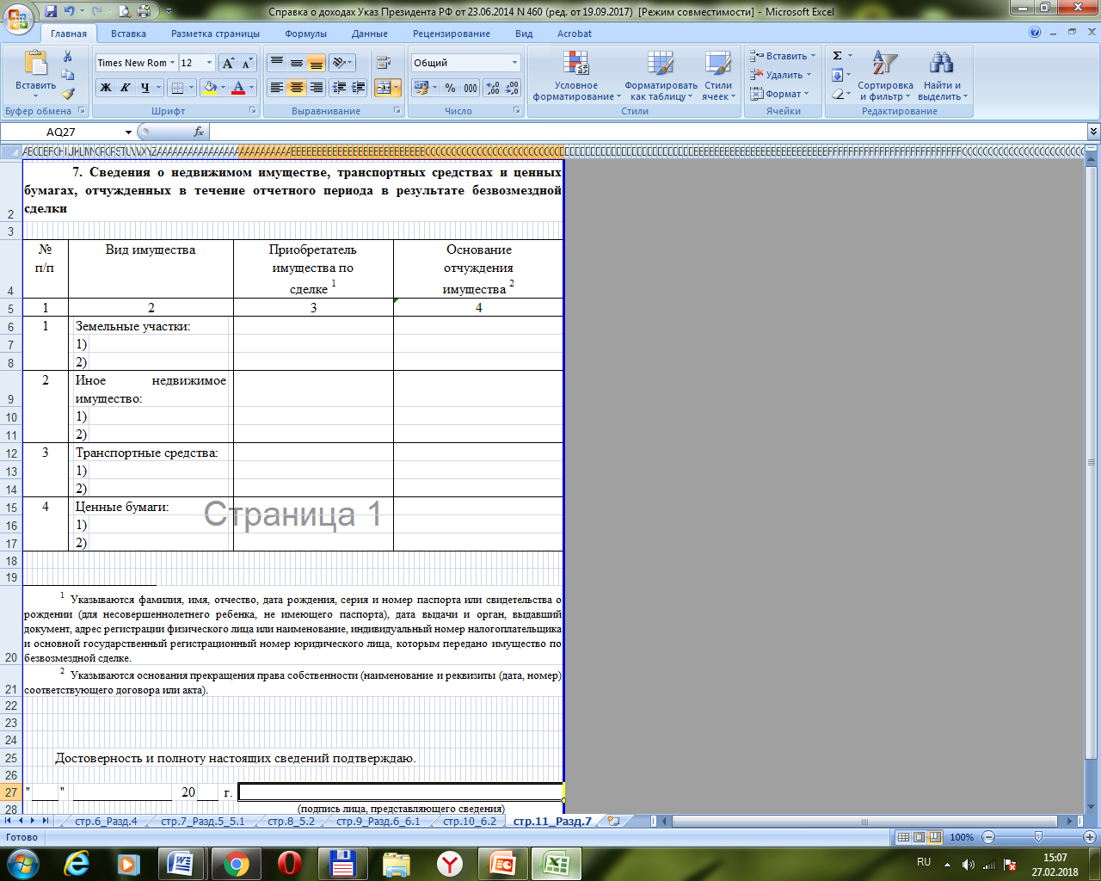
Notes:
______¹_Указываются фамилия, имя, отчество, дата рождения, серия и номер паспорта или свидетельства о рождении (для несовершеннолетнего ребенка, не имеющего паспорта), дата выдачи и орган, выдавший документ, адрес регистрации физического лица или наименование, индивидуальный номер налогоплательщика и основной государственный регистрационный номер юридического лица, которым передано имущество по безвозмездной сделке.
______²_Указываются основания прекращения права собственности (наименование и реквизиты (дата, номер) соответствующего договора или акта).

Slide 43
РАЗДЕЛ 7. СВЕДЕНИЯ О НЕДВИЖИМОМ ИМУЩЕСТВЕ, ТРАНСПОРТНЫХ СРЕДСТВАХ И ЦЕННЫХ БУМАГАХ, ОТЧУЖДЕННЫХ В ТЕЧЕНИЕ ОТЧЕТНОГО ПЕРИОДА В РЕЗУЛЬТАТЕ БЕЗВОЗМЕЗДНОЙ СДЕЛКИ
154. В данном разделе указываются сведения о недвижимом имуществе (в т.ч. доли в праве собственности), транспортных средствах и ценных бумагах (в т.ч. долях участия в уставном капитале общества), отчужденных в течение отчетного периода в результате безвозмездной сделки, а также, например, сведения об утилизации автомобиля.
155. Безвозмездной признается сделка, по которой одна сторона (служащий (работник), его супруга (супруг), несовершеннолетний ребенок) обязуется предоставить что-либо другой стороне без получения от нее платы или иного встречного предоставления.
156. К безвозмездной сделке можно отнести договор дарения.
157. Каждый объект безвозмездной сделки указывается отдельно.
158. В строках «Земельные участки» и «Иное недвижимое имущество» рекомендуется указывать вид недвижимого имущества (в отношении земельных участков следует руководствоваться пунктом 79 настоящих Методических рекомендаций), местонахождение (адрес) в соответствии с пунктами 88-89 настоящих Методических рекомендаций, площадь (кв. м) в соответствии с пунктом 90 настоящих Методических рекомендаций.
159. В строке «Транспортные средства» рекомендуется указывать вид, марку, модель транспортного средства, год изготовления, место регистрации.

Slide 44
161. В графе «Приобретатель имущества по сделке» в случае безвозмездной сделки с физическим лицом указываются его фамилия, имя и отчество (в именительном падеже) полностью, без сокращений в соответствии с документом, удостоверяющим личность, а также серия и номер паспорта. Если сведения представляются в отношении несовершеннолетнего ребенка, не достигшего 14-летнего возраста, вместо паспорта указываются фамилия, имя, отчество ребенка (в именительном падеже), а также серия, номер свидетельства о рождении, дата выдачи и орган, выдавший данное свидетельство. Также указывается актуальный адрес места регистрации физического лица либо адрес, указанный в договоре.
В случае безвозмездной сделки с юридическим лицом в данной графе указываются наименование, индивидуальный номер налогоплательщика и основной государственный регистрационный номер юридического лица.
162. В графе «Основание отчуждения имущества» указываются основания прекращения права собственности (наименование и реквизиты (дата, номер) соответствующего договора или акта).

Slide 45
Уточнение представленных сведений
26. Гражданин может представить уточненные сведения в течение одного месяца со дня представления сведений в соответствии с законодательством Российской Федерации.
27. Служащий, замещающий должность, не включенную в соответствующий перечень, и претендующий на замещение должности, предусмотренную перечнем, может представить уточненные сведения в течение одного месяца со дня представления сведений в соответствии с законодательством Российской Федерации.
28. Служащий (работник) может представить уточненные сведения в течение одного месяца после окончания срока представления сведений (30 апреля года, следующего за отчетным), а именно 31 мая года, следующего за отчетным.
29. Представление уточненных сведений предусматривает повторное представление только справки о доходах, расходах, об имуществе и обязательствах имущественного характера, в которой не отражены или не полностью отражены какие-либо сведения либо имеются ошибки.

Slide 46
Непредставление либо представление заведомо недостоверных или неполных сведений декларантом влечет его увольнение (освобождение от должности) в связи с утратой доверия и внесение сведений в реестр лиц, уволенных в связи с утратой доверия!!!

Slide 47
Предоставление сведений о размещении информации в информационно-телекоммуникационной сети «Интернет»

Slide 48
Федеральный закон от 02 марта 2007 года № 25-ФЗ «О муниципальной службе в Российской Федерации» Статья 15.1. Представление сведений о размещении информации в информационно-телекоммуникационной сети «Интернет» (введена Федеральным законом от 30 июня 2016 года № 224-ФЗ «О внесении изменений в Федеральный закон «О государственной гражданской службе Российской Федерации» и Федеральный закон «О муниципальной службе в Российской Федерации»)
1. Сведения об адресах сайтов и (или) страниц сайтов в информационно-телекоммуникационной сети "Интернет", на которых гражданин, претендующий на замещение должности муниципальной службы, муниципальный служащий размещали общедоступную информацию, а также данные, позволяющие их идентифицировать, представителю нанимателя представляют:
1) гражданин, претендующий на замещение должности муниципальной службы, - при поступлении на службу за три календарных года, предшествующих году поступления на муниципальную службу;
2) муниципальный служащий - ежегодно за календарный год, предшествующий году представления указанной информации, за исключением случаев размещения общедоступной информации в рамках исполнения должностных обязанностей муниципального служащего.
2. Сведения, указанные в части 1 настоящей статьи, представляются гражданами, претендующими на замещение должности муниципальной службы, при поступлении на муниципальную службу, а муниципальными служащими - не позднее 1 апреля года, следующего за отчетным. Сведения, указанные в части 1 настоящей статьи, представляются по форме, установленной Правительством Российской Федерации.

Slide 49
Распоряжением Правительства Российской Федерации от 28 декабря 2016 года № 2867-р утверждена форма представления сведений об адресах сайтов и (или) страниц сайтов в информационно-телекоммуникационной сети "Интернет", на которых государственным гражданским служащим или муниципальным служащим, гражданином Российской Федерации, претендующим на замещение должности государственной гражданской службы Российской Федерации или муниципальной службы, размещались общедоступная информация, а также данные, позволяющие его идентифицировать Министерство труда и социальной защиты Российской Федерации Методические рекомендации по заполнению формы представления сведений об адресах сайтов и (или) страниц сайтов в информационно-телекоммуникационной сети «Интернет» http://www.rosmintrud.ru/ (Министерство / Программы и ключевые документы / Муниципальная служба / …)

Slide 50
Порядок заполнения формы представления сведений
об адресах сайтов и (или) страниц сайтов в информационно-телекоммуникационной сети «Интернет»
В соответствии с частью 1 статьи 7 Федерального закона «Об информации, информационных технологиях и о защите информации» к общедоступной информации относятся общеизвестные сведения и иная информация, доступ к которой не ограничен.
1.8 В качестве данных, позволяющих идентифицировать личность служащего или гражданина, может выступать совокупность или одно из следующих сведений: фамилия и имя, фотография, место службы (работы).
1.3 Форма заполняется как печатным, так и рукописным способом.

Slide 51
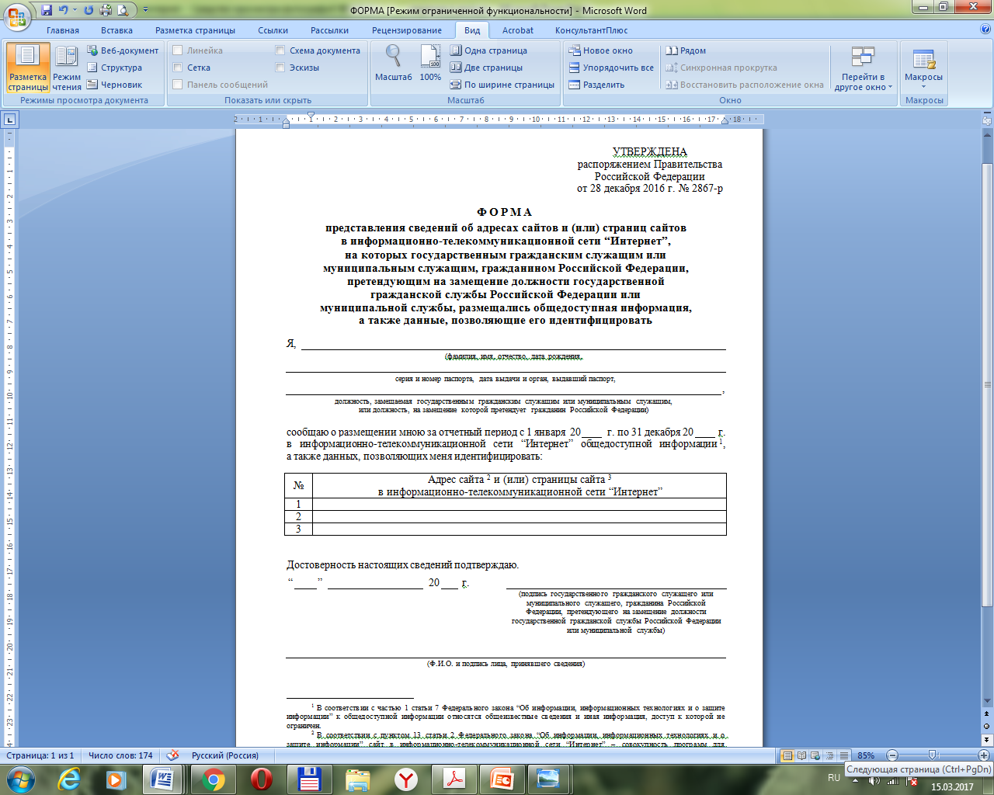

Slide 52
Порядок заполнения формы представления сведений
об адресах сайтов и (или) страниц сайтов в информационно-телекоммуникационной сети «Интернет»
1.1 В случае если служащим или гражданином в сети «Интернет» не размещались общедоступная информация, а также данные, позволяющие его идентифицировать, форма не заполняется.
1.5 При заполнении таблицы с адресами сайтов и (или) страниц сайтов в сети «Интернет» (далее – таблица) необходимо исходить из следующего.
При указании сайта или страницы сайта в таблицу вносится адрес в сети «Интернет» в соответствии с тем, как он указан в адресной строке.

Slide 53
Порядок заполнения формы представления сведений
об адресах сайтов и (или) страниц сайтов в информационно-телекоммуникационной сети «Интернет»
1.6 Исходя из положений части 1 статьи 20² Федерального закона № 79-ФЗ и части 1 статьи 15¹ Федерального закона № 25-ФЗ, сайт и (или) страница сайта подлежит(-ат) отражению в таблице при соблюдении одновременно следующих условий:
1) на сайте и (или) странице сайта размещалась общедоступная информация;
2) на сайте и (или) странице сайта размещались данные, позволяющие идентифицировать личность служащего или гражданина;
3) общедоступная информация размещалась на сайте и (или) странице сайта непосредственно служащим или гражданином;
4) указанная информация размещалась на сайте и (или) странице сайта в течение отчетного периода, указанного в подпункте 4 пункта 1.4 настоящих методических рекомендаций.

Slide 54
Порядок заполнения формы представления сведений
об адресах сайтов и (или) страниц сайтов в информационно-телекоммуникационной сети «Интернет»
1.7 Понятие общедоступной информации установлено частью 1 статьи 7 Федерального закона от 27 июля 2006 г. № 149-ФЗ «Об информации, информационных технологиях и о защите информации» (далее – Федеральный закон № 149-ФЗ). Согласно указанным положениям Федерального закона № 149-ФЗ под общедоступной информацией понимаются общеизвестные сведения и иная информация, доступ к которой не ограничен. При этом отсутствие ограничения в доступе к информации предполагает возможность неограниченного круга лиц беспрепятственно получать и по своему усмотрению использовать размещенную информацию без согласия и ведома служащего или гражданина.
В этой связи адреса электронной почты, сервисов мгновенных сообщений (например, ICQ, WhatsApp, Viber, Skype), а также сайтов, связанных с приобретением товаров и услуг, не указываются при заполнении формы.
1.9 К сайтам и (или) страницам сайтов в сети «Интернет», подлежащим включению в таблицу, относятся персональные страницы сайтов социальных сетей, а также блогов, микроблогов, персональные сайты.

Slide 55
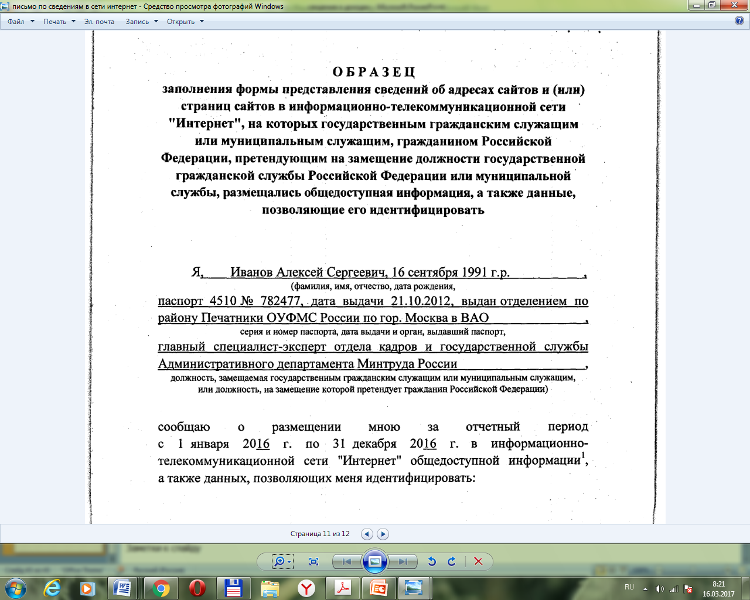

Slide 56
